Slide 1
Безопасность дорожного движения
Интегрированный урок по математике для 7-8 классов

Slide 2
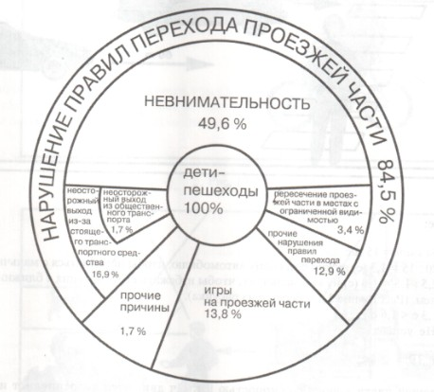
Каждый год гибнут подростки, постройте диаграмму нарушения правил перехода проезжей части и ответьте на вопросы: Каков % ДТП , как этого избежать.

Slide 3
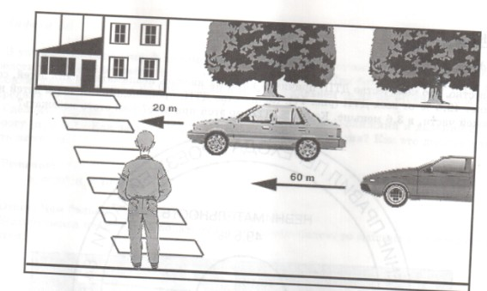
Успеет ли мальчик перейти дорогу, если его скорость 1,5 м/с при ширине проезжей части дороги 10м? Расстояние до ближнего автомобиля 20м, а его скорость 54 км/ч. Расстояние до дальнего автомобиля 60м, а его скорость 72 км/ч.

Slide 4
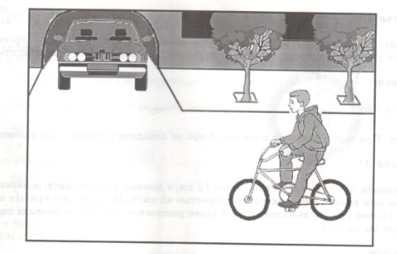
По проезжей части дороги со скоростью 9 км/ч движется велосипедист и на расстоянии 15 м видит выезжающий из арки наперерез автомобиль. Успеет ли велосипедист предотвратить ДТП? Скорость автомобиля 18км/ч, ширина тротуара 3 м. Нарушает ли правила водитель автомобиля?

Slide 5
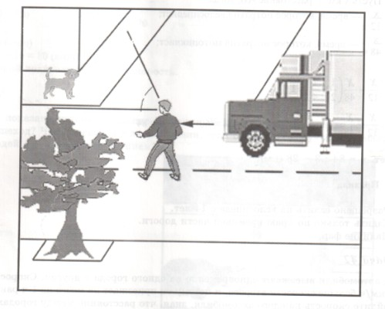
На рисунке показан кратчайший путь пешехода нарушителя. При помощи транспортира измерьте угол сектора обзора. Объясните почему нельзя так переходить улицу?

Slide 6
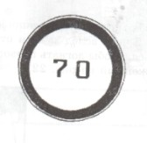
Два автомобиля выезжают одновременно в одного города в другой. Скорость первого на 10 км/ч больше скорости второго, и поэтому он приезжает на место на 1 ч раньше второго. Найдите скорость каждого автомобиля, зная, что расстояние между городами 560 км. Не нарушили ли правила водители, если на трассе стоит знак?

Slide 7
Задача. Из пункта А в пункт В со скоростью 12 км/ч выехал велосипедист, а через полчаса вслед за ним выехал мотоциклист со скоростью 48 км/ч. Мотоциклист прибыл в пункт В на 1ч15 мин раньше велосипедиста. Каково расстояние АВ? Какие правила езды на велосипеде вы знаете?
Задача
Под каким наибольшим углом может пешеход пересекать дорогу, не выходя за пределы пешеходного перехода? Ширина перехода 3м, а длина 12м.

Slide 8
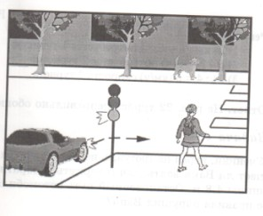
На рисунке показана типичная опасная ситуация. Как в этом случае должен вести себя водитель и пешеход? Что изменится в их поведении, если светофор со звуковой сигнализацией для людей с ослабленным зрением?

Slide 9
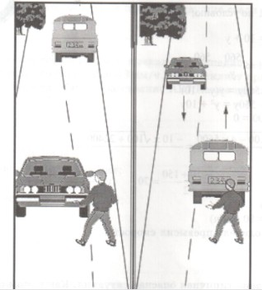
С турбазы в город, находящийся на расстоянии 24 км, вышел турист со скоростью 4 км/ч. Спустя 2 часа вслед за ним отправился второй турист. С какой скоростью он должен двигаться, чтобы догнать первого до его прихода в город? Какие правила нарушил турист, изображенный на рисунке?

Slide 10
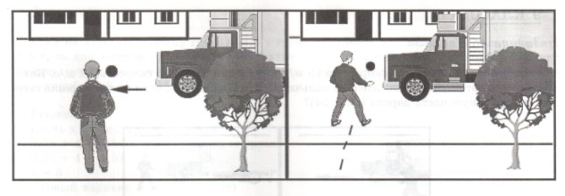
Ученики играя на тротуаре, не удержали мяч, и он выкатился на проезжую часть. Успеет ли Ваня взять мяч и вернуться обратно, если его скорость 1,2 м/с, расстояние до машины 4,8м. Остановочный путь автомобиля 16м, скорость его движения 36км/ч. Какие правила нарушены.

Slide 11
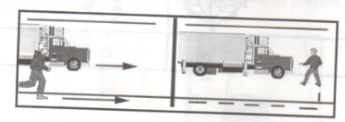
Автомобиль движется со скоростью 15 м/с, а мальчик бежит со скоростью 2м/с. Какова скорость автомобиля относительно мальчика? Что может быть, если мальчик резко свернет на проезжую часть к трамвайной остановке?

